Slide 1

«Гуцульщині «Тінями забутих предків» Коцюбинський поставив в українському письменстві пам’ятник»
А. Крушельницький

Slide 2
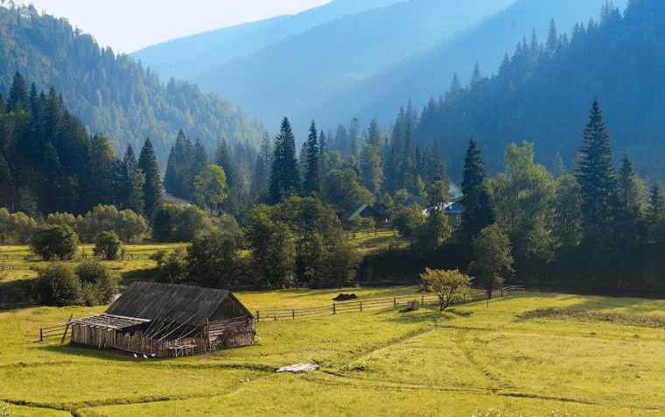


Slide 3
Тема. Фольклорне тло повісті М. Коцюбинського «Тіні забутих предків». Образи та символи в повісті. Образи Івана й Марічки як втілення романтичної ідеї незнищенності кохання
Урок-дослідження

Slide 4
«В зелених горах», «Тіні минулого», «Голос віків», «Відгомін передвіку», «Подих віків», «Голоси передвічні», «Спадок віків», «Дар предків забутих», «Голос забутих предків», «Слідами предків»,
«Сила забутих предків».
«Тіні забутих предків»

Slide 5
Фольклорне тло повісті
ОБРЯДИ І ЗВИЧАЇ, ТВОРЧІСТЬ | МІФІЧНІ ІСТОТИ | ОБРАЗИ-СИМВОЛИ
Добування вогню, вигнання вівців на полонину,
приготування будзу, обкурювання хати, молитва на Святвечір, коломийка.
Арідник,
чугайстир,
щезник,
нявка,
відьма.
Вода,
живий вогонь,
ліс,
трембіта.

Slide 6
Словник діалектизмів
(із повісті М. Коцюбинського «Тіні забутих предків»)
А́фин - лісові ягоди
Бовга́р - коров'ячий пастух.
Боте́й – стадо, отара.
Бури́шка – картопля.
Бути́нами побиті – на роботах у лісі.
Ва́тра – вогнище.
Вори́ння – огорожа з дерев'яних лат.
Габа́ – хвиля.
Га́чі – штани.
Гаджу́га – молода смерека.
Гоц – водопад.
Грунь – 1)верх; 2)невисокі молоді гори.
Дроб'є́та – вівці.
Женти́ця – сироватка.
Ка́шіца - дерев'яна обшивка берегів.
Ки́чера – безлісі гори.
Коза́р – козячий пастух.
Креса́ня – капелюх.
Луді́ння – одежа.
Маржи́нка – худоба.
Не́гура – туман.
Неде́я – дикі верхівки гір.
Оборі́г – стріха, під якою складають сіно.
Остри́ва – суха смерека з галузками, на якій сушать сіно.
Плай – гірська стежка.
Пло́ва – 1)негода; 2)дощ.
По́дри – полиці під дахом.
Пу́тин - дерев'яна посудина.
Стая - дерев'яний намет, в якому живуть вівчарі, роблять сир.
Стру́нка – намет для доїння овець.
Су́точка – обгороджена гірська стежка.
Ца́ринка – обгороджений сінокіс коло оселі.
Че́лядь – жінота.

Slide 7
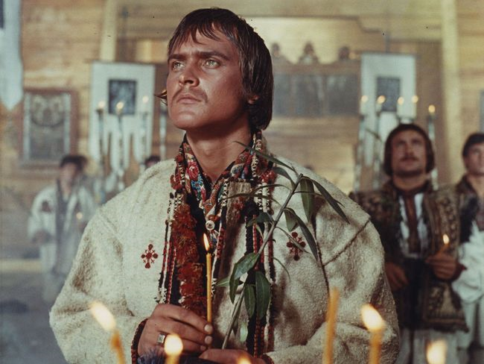
ІВАН
«з глибоким, старече розумним зором»; «чудний»; «умів знаходити помічне зілля»; «знайшов у лісі те, чого шукав»; «задуманий все, встромляв очі кудись поза гори, неначе видів, чого не бачили другі»; «великий жаль вхопив… за серце»; «не був жадний багатства»; «життя втратило смак»; «тусок обіймав серце Івана, душа… тяглася в інші, кращі світи».

Slide 8
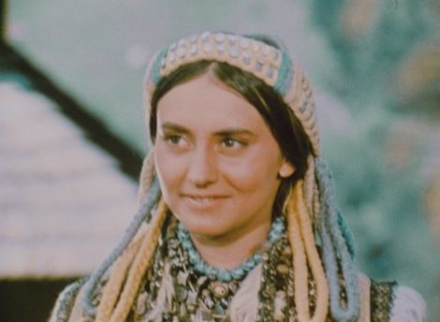
МАРІЧКА
Із «глибоким зором чорних матових очей»; «вже ходила в заплітках»; «любила, коли він грав на флояру»; «обзивалась на гру флояри… співанками»; «сама вміла складати пісні»; «милий дівочий голос»; «взяла її вода».

Slide 9
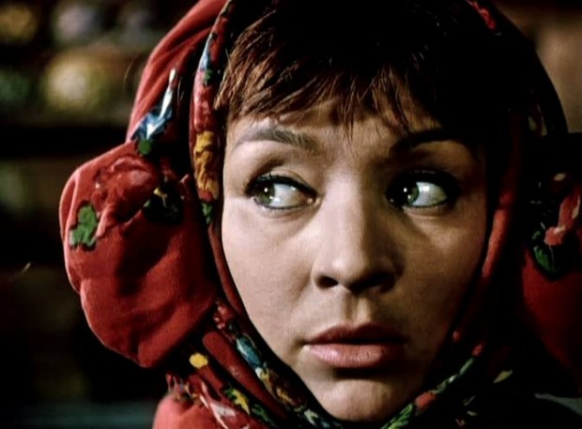
ПАЛАГНА
«з багацького роду, фудульна, здорова»; «з грубим голосом і воластою шиєю»; «любила пишне лудіння»; «з неї була добра ґаздиня»; «набралась тіла»; «хочу набутись. Раз жиємо на світі».

Slide 10
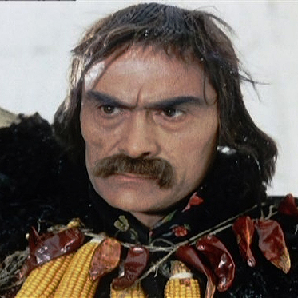
ЮРА
«казали, що він богує»; «знаючий і сильний»; «мольфар»; «в дужих руках тримав сили небесні й земні»; «чорні пекучі очі»; «залізні пальці»; «палкий»; «був земним богом».

Slide 11
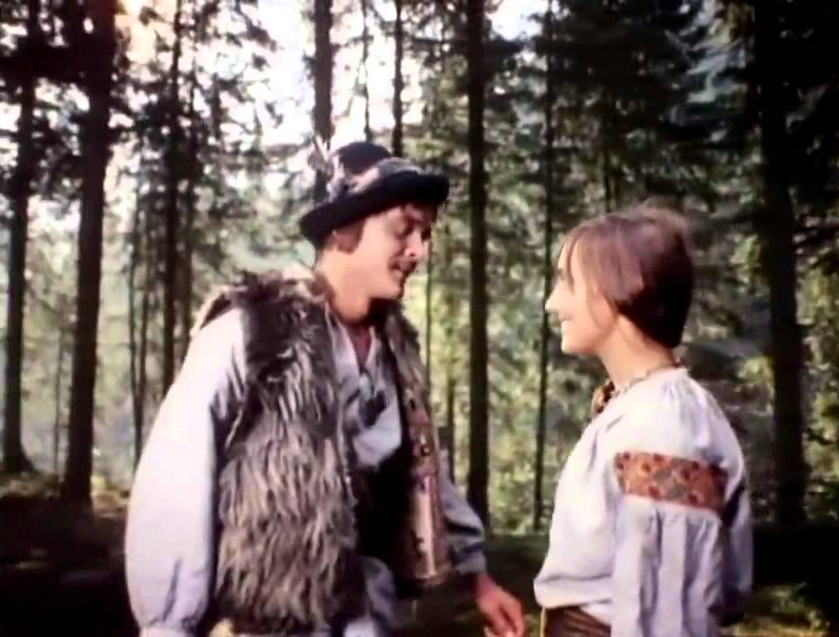
Українські «Ромео і Джульєтта» – дві споріднені душі, що знайшли одна одну.
Щасливий той, хто дає багато, а бере найменше.

